Slide 1
驰骋工作流程管理系统
讲义
好用看的见，简单来自背后的力量。
http://ccflow.org
@2003-2010

Slide 2
流程的印象&概念
流程无处不在。
国家的宪法、法律大部分的描述都是流程。
公司内部的各种规章制度都是流程的描述。
制定、监督、优化流程是管理者主要的任务。
流程是协调

Slide 3
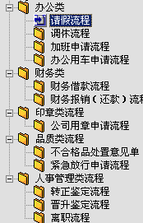
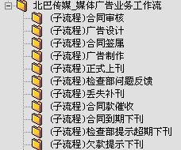
从名称上认识流程-1

Slide 4
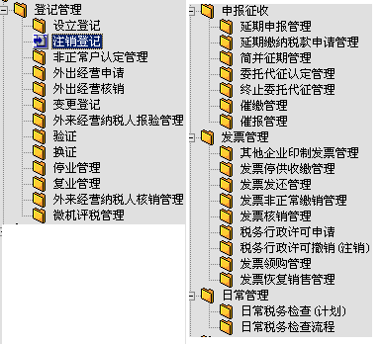
一个生产企业的流程-目录

Slide 5
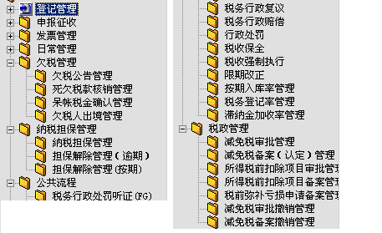
一个制造企业的流程-目录

Slide 6
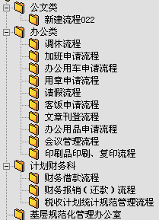
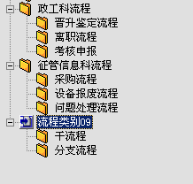
税收业务流程-目录

Slide 7
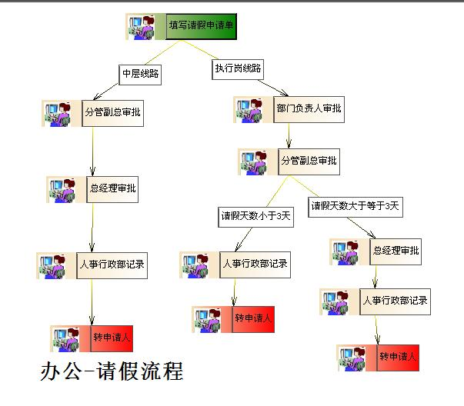
从图形上认识流程-1

Slide 8
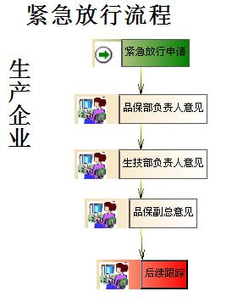
从图形上认识流程-2

Slide 9
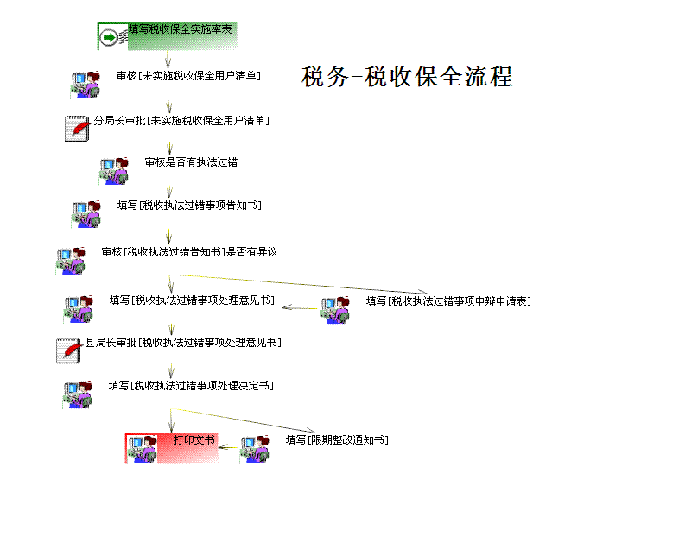
从图形上认识流程-3

Slide 10
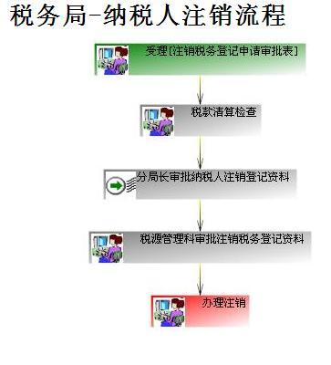
从图形上认识流程-4

Slide 11
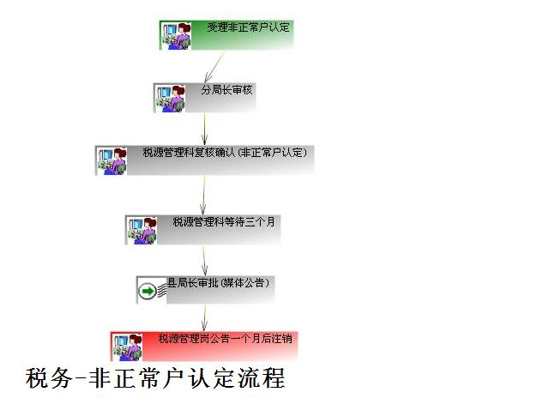
从图形上认识流程-5

Slide 12
流程的7大要素
节点
表单
方向
方向条件
人员
岗位
部门
完成条件

Slide 13
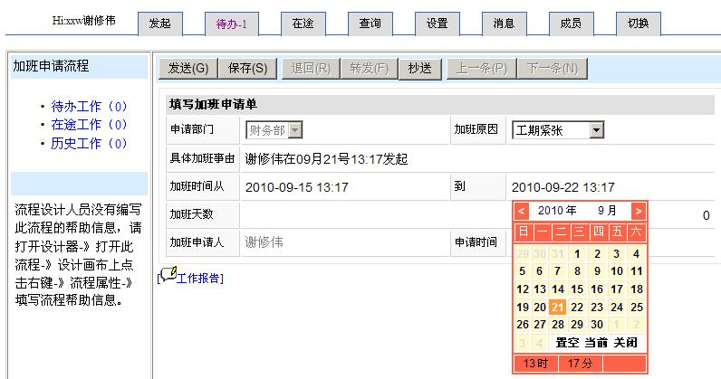
什么是表单？表单包含什么？
表单是信息流的载体
是信息采集的界面
表单是可以自由设计
是方向转向的依据

Slide 14
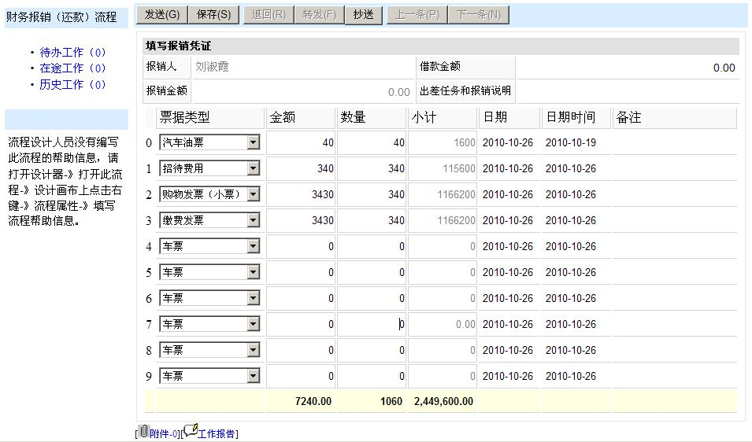
带有明细表的表单-报销凭证

Slide 15
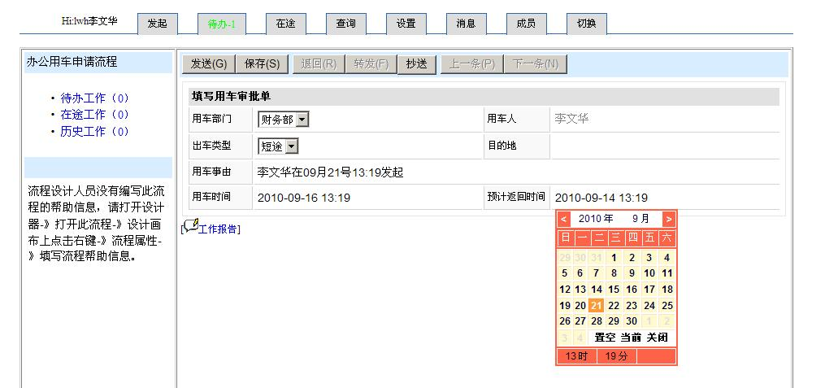
加班申请单

Slide 16
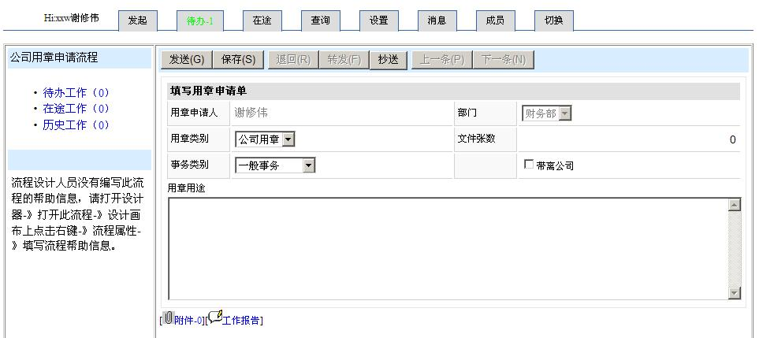
公司用章申请单

Slide 17
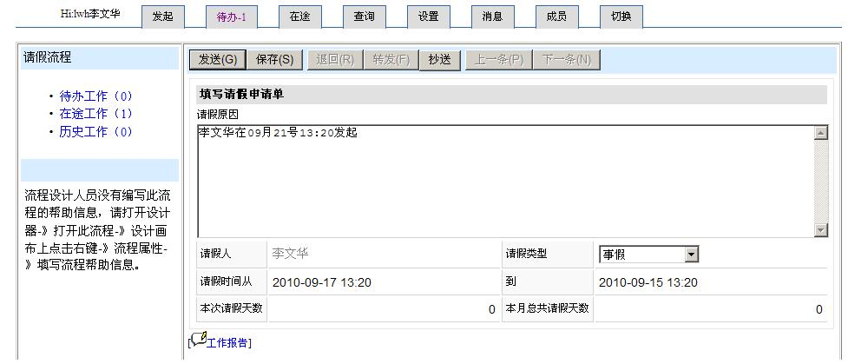
请假流程-请假申请单

Slide 18
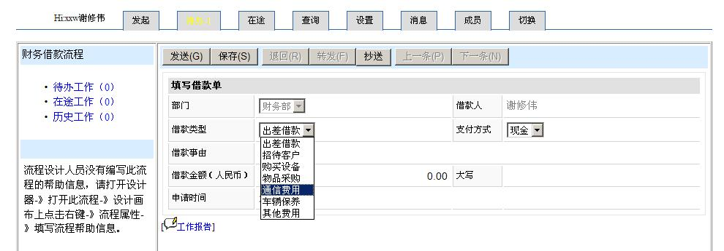
请款申请单

Slide 19
表单的作用与流程中的表单特点
信息流的载体
操作员的作业界面
流程方向运转的控制条件

Slide 20
名词解释
人员
岗位
部门
步骤

Slide 21
管理者的主要任务是什么？
设计流程
监控流程
优化流程

Slide 22
设计流程
把单位内部的每项事物的处理方式、每个部门的作业都要书面化，整理并规范内部的文档。例如：财务制度、生产制度、人力资源管理制度…..
根据书面化的管理规范，梳理一下那些可以以流程体现，并且纳入强制性管理是否可行？
设计流程并让相关成员执行它。

Slide 23
监控流程
监控每一个环节，避免员工随意作为。
制定严格的奖惩制度对每个环节进行量化，量化是对作业时间的限制。

Slide 24
单位实施应用流程的好处
单位管理活动不会出乱。
工作被纳入到流水线，被强制化、标准化。
工作出错有源可查、可控。
做事情有章可依。
可以实现企业的模式的扩张。

Slide 25
没有流程控制的状态是什么样？
任意作为。
工作失误、错误无法被追究。
各个部门协调不力，相互推诿扯皮。
工作量，工作活动不能被记录下来。
分配不均，不能体现按劳获酬。
管理上有漏洞，给一些人创造了有机可乘.
管理制度对一些活动无法控制。

Slide 26
Ccflow如何与您的系统结合？
独立工作模式。
功能调用的工作模式（插件的工作模式）。
嵌入工作模式。

Slide 27
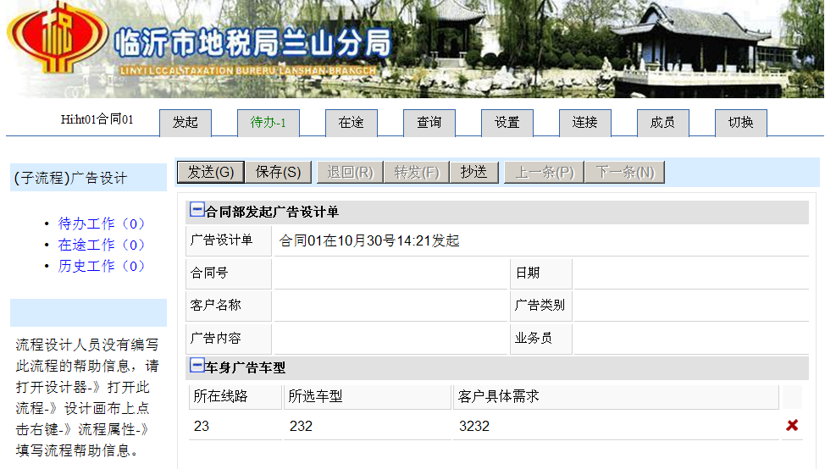
独立工作模式

Slide 28
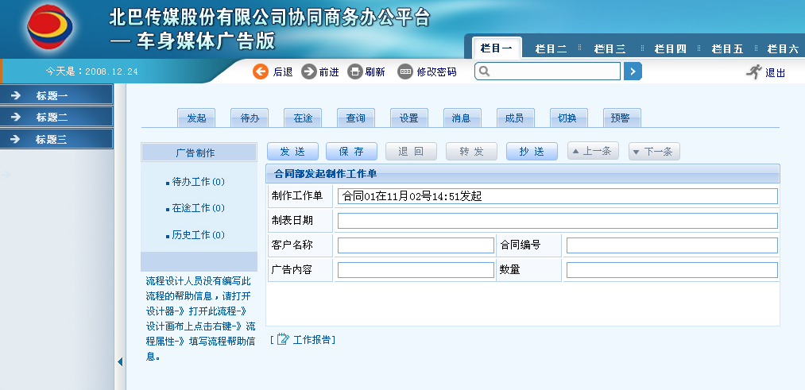
功能调用式耦合

Slide 29
嵌入工作模式
1, 需要程序人员做二次开发。
2, 调用流程引擎的SDK来实现流程功能。
3, 把必要的流程引擎的dll文件引入要开发的系统中去.

Slide 30
流程与其他系统交叉
人力资源管理
办公OA
税收业务管理
生产管理
其他系统…..
流程管理系统（横向的系统）

Slide 31
流程与OA\ERP\CRM系统的关系
OA、ERP、CRM…. 都有流程存在。
但是流程不是OA、ERP、CRM。
流程是BPM （business Process Management）系统。全称是业务过程管理
流程是处理工作过程的控制.
流程是一个横向的、独立的管理活动控制系统，它与各个系统都有交叉。
流程用来处理信息流的控制，其他系统就是利用流程控制的结果。

Slide 32
如何根据单位内部系统改造流程？
流程可以独立运行，不依赖于任何系统。
流程的组织结构可以与其他系统耦合，轻易做到一户式登陆。
其他系统可以采用功能调用方式与流程系统结合。
上流程以后可以摒弃现有系统的功能，而用流程实现。

Slide 33
驰骋工作流程整体特点
面向业务人员：帮助业务人员在短时间内学会流程的设计,完成流程的测试。0代码，无须编译,不需要用户创建表，会画流程图就会设计流程。
所见既所得的设计：节点设计、表单设计、单据设计、报表定义设计、以及用户菜单设计。
支持oracle, sql server，db2 数据库; 数据库类型可以扩充。
支持中、繁体、英、日、韩等语言，语言类型可以扩充。
方便调试，方便开发，设计所见既所得。
支持短信提醒, 邮件提醒，支持手机访问，可实现移动办公。
v5.0支持客户端提醒工具，为了能够时时获取最新工作，客户端能够自动提醒最新工作。
高度偶合性(高级用户)：系统可以轻松实现与其它系统的偶合，比如：方便与您现有应用系统进行耦合，使用一套用户名密码，岗位、部门。
支持会签、合流、分流，支持明细表的数据在这些流程模式下的数据自动汇总。
支持项目管理式流程处理，整个项目中可以发起N个子流程，子流程数据可以被父流程所统计、查询、分析。
支持工作授权，详细的授权日志与事件处理日志。
流程的附件完善的权限管理。
支持二次开发，所有涉及到的二次开发流程接口都以静态的方法提供。

Slide 34
流程设计特点
流程设计概念少，上手快，仅仅节点、标签、方向条件。
流程设计简单，画出流程图形就可以设计出来流程。
设计与调试在一体，设计出来的流程就可模拟运行。
流程诊断功能，能够帮助诊断出流程设计的错误。
能够生成流程模板，流程模板可以备份与回复。
支持流程的生命周期，与节点的生命周期。
支持多种模式的操送，按岗位、人员、节点、部门、岗位与部们。
支持多种抄送方式，手机、邮件、站内短信。
支持流程数据转出，为第三方开发提供丰富的接口。
10. 在节点保存、发送、发送失败、发送成功时，都可以调用指定的存储过程完成个性化的业务处理。
11. 流程完成时，流程运行的各个节点上的数据定义接口能够转移到其它系统中去。
12．支持表单设计

Slide 35
表单设计特点
  简洁的表单设计：设计表单时不需要勾画任何界面，也不需要拖拽任何文本框，向导会帮您完成任何类型的表单的设计。
  支持普通字段、枚举、外键类型。每个类型都支持各种自动计算。
  表单上的文本内容支持用户定义的默认值，重复输入的东西只需选择就可完成，从而大大减少输入的工作量，迅速完成表单的数据采集。
  支持字段分组，用户可以按相近的字段进行对他们分组。
  支持字段的外部取值，内部字段的关联取值。
  支持主从表之间的字段计算与取值，比如：合计金额。
  支持JS，SQL脚本的嵌入。
  支持外部表单嵌入，可以满足用户的特殊的表单风格的显示与应用。
  表单底部支持，程序外挂。调用外部接而不必写程序就可以实现，比如：调用URL，Exe文件。
  可以动态的设计各种格式的单据模板。
明细表支持列的之间的计算。比如：小计列=单价列*数量列。

Slide 36
前台操作
功能简洁，菜单少，仅仅有 发起、待办、在途、流程查询4个功能，让工作人员容易培训与应用。
各个节点完全支持智能手机访问，表单设计所见既所得，让各个岗位上的工作人员联系更加紧凑，完善的消息提醒机制让各个环节无缝连接。
流程基本功能齐全：发送、分配、转发、分配、退回、撤消以及工作日志、工作预警、草稿存储、流程删除挂起、流程附件传阅等。
各个功能严谨的权限控制，该出现的菜单与功能就出现。
表单样式整洁统一、操作模式规范。
发起流程权限。
智能化的工作投递：用户处理完当前节点的工作后，不用关心要将工作提交给谁来处理的问题，因为系统会自动根据流程设计的岗位规则来投递，并且自动记忆投递路径、自动分配下一步的接受人员。
考核与预警功能：每个节点都可以设置应完成的时限、预警时限，每个流程还可以设置考核指标。考核是流程的“副产品”, 流程运行的时限以及工作质量是流程考核的依据。
完善的消息提醒功能。
任务产生后，系统自动发送邮件，现在的邮箱都可以与手机短信绑定，邮箱可以同客户端接收，所以当一封邮件发送出去后，操作员就可以通过客户端的邮件提醒，功能邮箱的邮件到达短信提醒功能多方位的实时的接收到消息。

Slide 37
流程数据利用
1. 完善的考核机制，利用流程运行的数据可以进行时效考核、质量考核、各种指标率的考核。
各种报表分析功能。
3. 报表自定义：定义报表时先定义视图。一个数据视图上可实现查询、分组分析、对比分析、旋转分析4个组件，可实现数据挖掘、钻取、图形（饼、柱、折线图）分析。
4. 单据自定义功能：制作单据时可用word做模板，在模板里设置变量；单据格式支持明细表打印、转意文本输出，业务人员能轻松完成单据的定义，而不需要二次开发。

Slide 38
与众不同
为什么ccflow于众不同？
系统采用映射的架构技术加上来自一线的应用需求，所以工作流程引擎设计与众不同。
主要表现：流程设计、前台操作、与其他系统耦合。

Slide 39
支持手机操作-1
表单设计一次，就可以支持IE的表单运行也支持手机表单，两者的表单都是一致的减少重复设计。
消息提醒支持手机+短信的方式。
消息提醒包括:工作到达提醒\节点信息收听…
手机终端的接入让工作更加协调,效率更高.

Slide 40
表单定义-2
更简单、灵活、快速，满足多种情况采集。
业务人员就可以设计表单。
表单定义支持分组。
支持数据自动获取。
支持明细表，明细表列之间支持表达式计算。
支持主从表的逻辑关系编辑.
表单每个采集字段都支持自动获取或设置默认值。
表单设计支持字段复制，可以帮助设计人员快速的完成设计。

Slide 41
权限控制体系-3
严格的、简单的、灵活的权限控制体系.
系统只有5个物理表并且字段比较少很容易的嵌入其他系统，与其他系统一起工作.
跨系统之间的数据访问采用SID.
支持授权、授权方式登录。
支持图片数据签名。

Slide 42
自动投递-4
自动选择接受人员，设置好工作岗位后，系统自动寻找自己的领导、下一步要发送的工作人员，不需要人工干预。
自动记忆分配路径，如果当前操作员要制定特定的人员处理，系统就会按照当前设置，在下一次发送时自动寻找上一次发送的轨迹，大大减轻操作，减少了操作的误差。

Slide 43
强大的流程数据分析-5
使业务人员定义报表的流程，报表能够自动生成查询、分组分析、对比分析的功能以及数据挖掘、 钻取、饼柱折线三种类型的图形，大大提高流程数据利用的质量。

Slide 44
时效考核-6
每一个节点都可以设置办理时限，系统依据办理时限来进行对操作人员的时效考核。
时效考虑可以设计XXX率，比如XXX按期办结率
待办工作可以根据延期的时间长短进行预警，可以以不同的颜色提示出来。

Slide 45
支持复杂的流程运行模式-7
支持会签、合流、分流流程的运行模式
支持分流的明细数据自动汇总

Slide 46
支持所见既所得的单据打印-8
打印的单据设计所见既所得，支持变量意见变量的变形方式。比如 JE.RMB 输出人了币的格式，JE.RMBDX 输出人民币的大写。文书模板是以RTF格式的文件，嵌套变量实现，所以您可以实现格式化的单据打印。

Slide 47
流程设计器-9
概念少，设计简洁。
流程设计内容可以备份，可以恢复。支持流程模板的导入导出。
流程支持生命周期。
流程支持自动发起、触发式发起。

Slide 48
实施流程的意义？
让你的管理更加规范化。
可以实现企业的模式的扩张。
让你的管理由感性认识到理性认识。

Slide 49
国内外流程系统发展概况
国内专业的、商业化的流程厂商有10多家。但是目前还没有发现任何一家的产品走出了国门。
国内的任何一些出名的公司都声称自己有流程管理系统，都声称自己的系统支持流程，只有这样才能体现自己产品的价值。
国外进驻中国的有2-3家，分别是美国与印度，根据目前了解的情况，发展很迅速，市场很乐观。
从2000年以来，BPM市场每年都以成倍的速度递增。
在2010年全国的信息产业博览会上我只看到了2家。

Slide 50
国内生产商流程引擎发展普遍特点
胆子大，有点规模的软件企业都想搞工作流程引擎的开发。
历经市场考验周期短。
不注意虚心学习、借鉴别人的经验模式闭门造车。
不够专注、专业不注意练内功、整天玩概念。

Slide 51
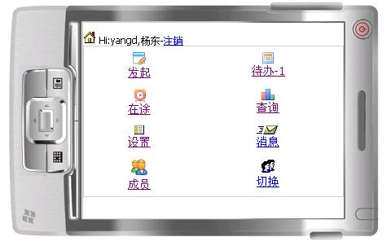
流程与手机的互联互通
随着3G的业务不断发展，利用手机处理业务的需求越来越迫切。
Ccflow支持手机发起、处理、查询流程。
Ccflow与短信连接一起工作到达第一时间通知。
把工作处理
延伸到被窝里。

Slide 52
未来的ccflow发展战略
1，支持多国语言，走出国门。
2，对各类桌面类型数据库更好的支持。
3，免费、开源、开放。
4，提高服务质量。
5，建立流程管理专家交流共享平台。
6，大力发展代理商，实现互惠共赢。

Slide 53
谢谢!!!
更多的信息请访问 http://ccflow.org
MSN:pengzhoucn@hotmail.com
QQ:hiflow@qq.com
Tel:18660153393

